Slide 1
出租车调度系统中的树状区块链的跨链操作的设计研究
答辩人：狄永正
指导教师：向勇
2023年6月8日

Slide 2
结构大纲
一、研究背景
二、出租车调度系统复现实验
三、基于树状区块链的出租车调度系统测试
四、基于树状区块链跨子链资产转移测试
五、实现初步的出租车调度系统的跨区域交易
六、总结与展望

Slide 3
一、研究背景

Slide 4
研究背景 - 相关技术调研
区块链
区块链是一种分布式的共享账本，具有去中心化、高安全性、不可篡改等特点，被许多行业领域广泛使用，本实验使用的区块链平台是以太坊。
树状区块链
是实验室开发的一种支持区域索引的树状多层级区块链。
其按照 Geohash 的层级划分，将区块链原本的单链结构改造为形似字典树的多叉树结构，在对地理位置敏感、且网络结构变化频繁的应用场景中，有着相较传统区块链更好的理论性能。

Slide 5
研究背景 - 相关技术调研
智能合约
智能合约是一种基于区块链技术的自动化数据处理工具，它可以在不受任何第三方干预的情况下运行流程。
车联网技术
属于物联网的范畴。是互联网、电子、汽车等产业融合创新的产物，其旨在通过实现车辆之间、车辆与行人之间的相互通信，最终构建安全高效智能的交通体系。

Slide 6
研究背景 - 课题背景
在出租车调度系统中应用区块链技术能够消除中介，允许乘客与司机的直接交流与交易，同时由于区块链平台数据的透明性，能够为双方提供更为可信的验证，降低了信任成本。在网络出租车服务中使用区块链技术有助于所有的利益参与方关系更加紧密。
现有的出租车调度系统仅支持一个子链内部的交易，但在实际应用场景中，乘客与车辆分处不同区域（不同子链）的概率非常大，针对这样的现实情况，本文尝试对现有的出租车调度系统进行改进使其支持跨区域的交易操作

Slide 7
研究背景 – 本文工作
复现出租车调度系统
测试现有树状区块链
跨区域交易的实现
复现实验
基于树状区块链的出租车调度系统测试
跨区域交易相关实验测试
做了基于区域索引区块链的出租车调度系统复现，并完善了之前的实验操作文档
对现有出租车调度系统整体测试代码的逻辑架构进行改进；实现跨地区之间的车辆搜索，实现跨区域的交易转账
测试现有的树状区块链在实际的出租车调度应用中的表现。
总结问题
跨子链资产转移测试
跨区域交易合约设计
汇总了进行复现实验时发现的问题，并将问题与解决方案写进了实验操作文档中，供后人参考
测试树状区块链的跨子链资产转移功能的正确性，并测试其性能表现
实现跨区域交易合约，使得整个过程都是基于合约中的事件来触发，维护跨链转账交易的原子性，实际转账操作也对用户隐藏，对外仅提供完成转账操作的合约函数接口

Slide 8
二、出租车调度系统复现实验

Slide 9
复现实验 - 实验流程
初始化并启动区域索引区块链
部署合约
上传地图
更改文件以加入账户信息
启动实验

Slide 10
复现实验 - 问题与解决
节点连接问题：无法建立多节点的连接；解决方案：确保多节点之间有着相同的账户信息，在初始的创世块中也应初始化相同的账户信息
合约有关问题：合约编译部署和调用中的错误：解决方案：针对合约中易遇到的问题，本人将问题进行了汇总并给出了解决方法，记录于论文的3.3.2.3《合约的错误总结》小节

Slide 11
三、基于树状区块链的出租车调度系统测试

Slide 12
调度系统测试 – 实验说明
实验构建基于实际地理位置的多链区块链，并运行出租车调度系统，通过设定好乘客和车辆的初始账户数目后进行实验，统计乘客端和司机端在运行整个调度系统中所消耗的时间并将其可视化。旨在测试树状多链区块链多链同时运行相较于单链运行的性能表现，分析对于机器的负载要求。

Slide 13
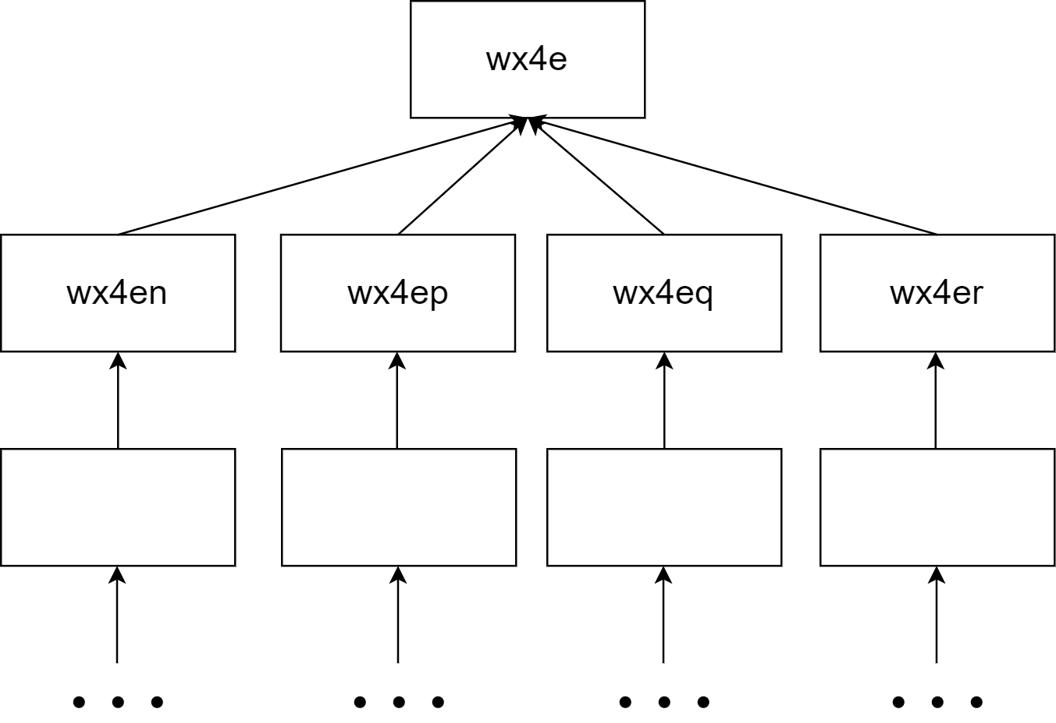
调度系统测试 – 测试设计思路
如图所示，本实验中树状区块链的4条子链分别在真实世界地图中 Geohash编码前缀为 wx4en、wx4ep、wx4eq、wx4er 的区域下运行调度系统；
在每个子链中分配4位司机账户，8个乘客账户。确立乘客与司机的初始位置，保证在子链管辖范围内。

Slide 14
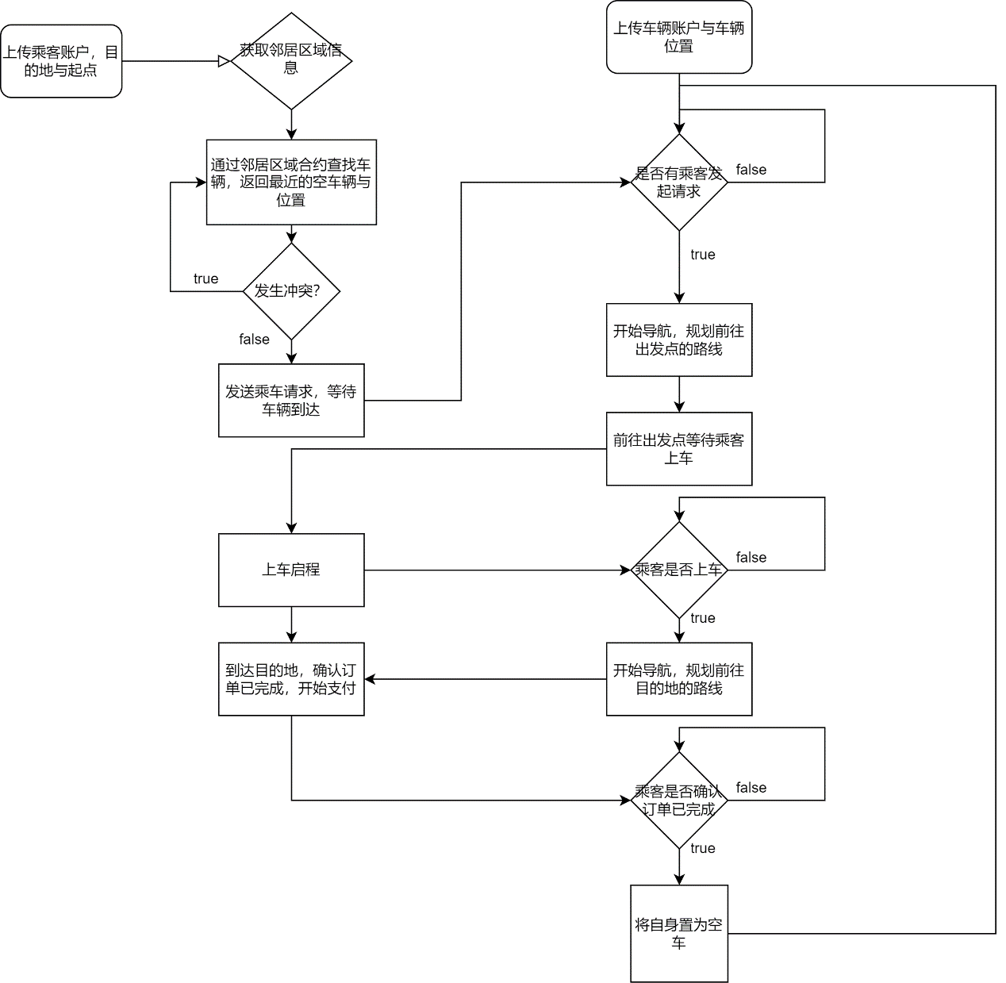
调度系统测试 - 测试设计思路
乘客行为
模拟脚本
司机行为
模拟脚本

Slide 15
复现实验 - 实验流程
准备司乘数据
初始化并启动树状区块链四条子链
部署合约
上传地图
启动实验

Slide 16
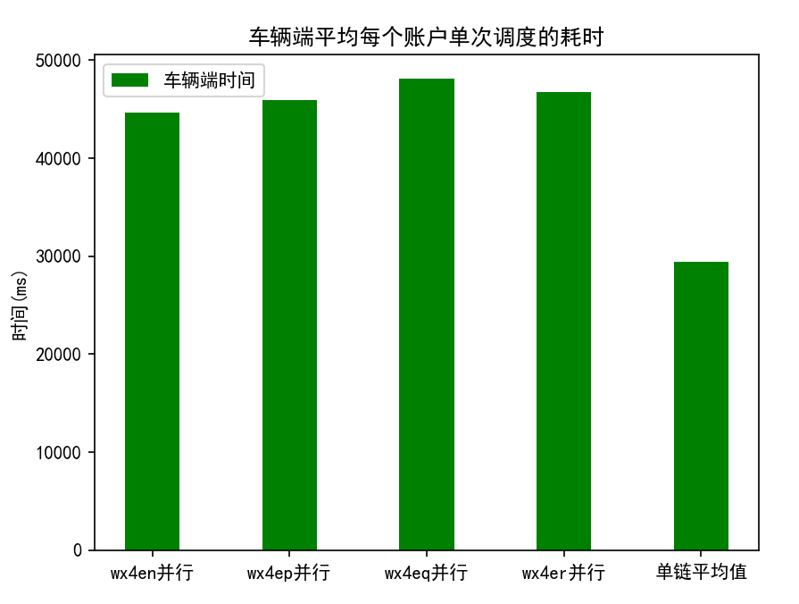
复现实验 - 结果分析
分析图中结果可以看出，虽然并行运作时平均单次调度的耗时相较于单链时增多，但是若考虑是单个链中的 48 个账户（16 个司机与 32 个乘客账户）的总耗时情况时，此时树状区块链的总耗时要远小于单链结构的情况，证实了树状区块链在车联网应用中可以有着较为良好的前景。
从另一方面来看，多链同时运行所产生的开销，也会制约树状区块链的综合性能，在后续的应用中，需要充分考虑机器的硬件配置、网络带宽、存储能力等方面对系统的影响。

Slide 17
四、基于树状区块链跨子链资产转移测试

Slide 18
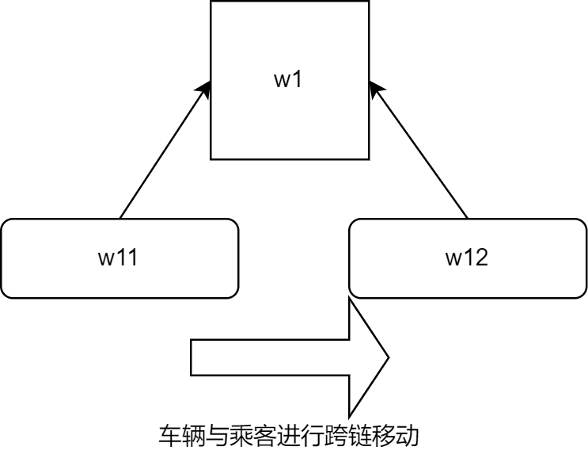

跨子链资产转移 – 实验说明
车辆具有移动性，其不仅仅只是在其所属的区域内部活动，还存在从一个区域进入到另一个子链所管辖的区域的这种实际情况。此时，车辆账户进入到了新的一条子链当中，但是这条新的子链目前并不具备车辆账户的各种信息记录，且车辆账户在新链中资产为 0，发送交易，便会因为账户余额不足而失败。
为了能满足车辆账户的这种可移动性，在树状区块链中，当一个账户位置发生了跨子链（跨区域）的这种移动时，账户需要向一个管理账号发送一种特殊的交易，将账户的资产余额从原先的子链中，转移到目标子链中。之后，账户便可以正常进行交易。
在树状区块链中，同一个账户同时只允许在一条子链中有资产余额，此时该链便被称为该账户的活跃链。

Slide 19
跨子链资产转移 – 测试设计思路
构建一条主链记为 w1，其下有两条子链分别记为 w11 和 w12。表示w11 和 w12 分别管辖 Geohash 编码前缀为 w11 的区域和 w12 的区域。
在 w11、w12 的两条链中初始化相同的账户，各包含三个预分配账户以及 10 个普通账户，实验设计对于 w11 链中的普通账户，初始均分配有 10000 单位的初始资产，w12链中的普通账户，则初始资产均为 0；
希望模拟在账户位置进行从 w11 到 w12 的移动时，所进行的资产转移实验。
Balance：10000 Balance：0

Slide 20
跨子链资产转移 - 测试设计思路
1.跨区域产转移请求交易事件Tx_request。待转账账户在新进入一个子链后，需要待转入账户主动向父链的资产管理账户发起跨区域资产转移请求交易
2. 资产转出交易事件Tx_out。账户来源链需要向父链的资产管理账户发出资产转出交易
3. 资产转入交易事件Tx_in。在上一步验证成功之后，在新的目标链中，由资产管理账户向该账户发送资产转入交易
4. 资产转移状态记录事件Tx_result。若成功完成上述资产转移过程，则此时，在来源链中由资产管理账户向该账户发送交易记录

Slide 21
跨子链资产转移 - 实验流程
初始化并启动树状区块链
启动节点
运行测试脚本
查验资产转移结果

Slide 22
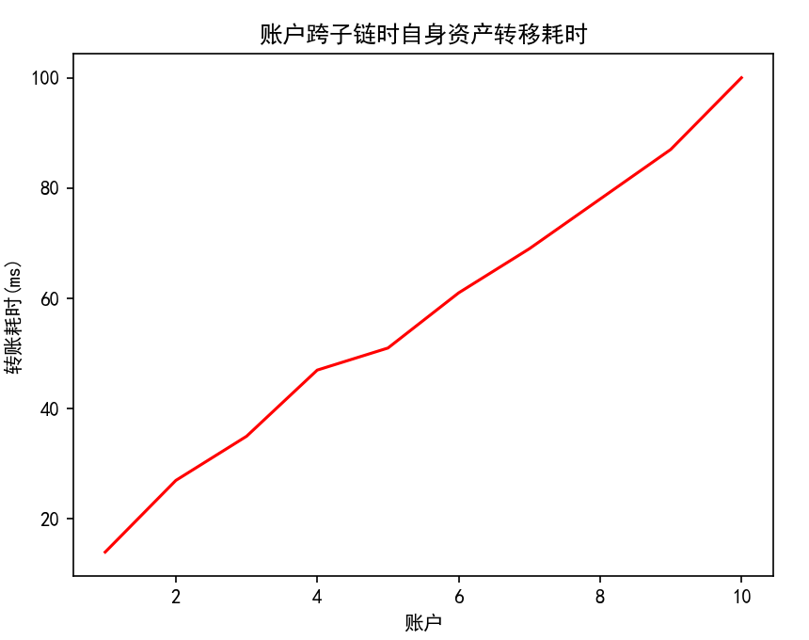
跨子链资产转移 - 结果分析
实验结果显示，原链 w11 中各账户的余额均为 0，而链 w12 中的对应账户余额为 10000 单位，证明了跨子链转账功能的正确性。
账户所消耗的时间与账户的数目大致呈线性正相关。从原理实现的角度来看，树状区块链的分支区块在处理跨链资产转移请求时，需要串行的处理并验证转账过程中相互通信的交易信息，由于跨链资产转移操作的通信过程所发送的交易信息有着严格的先后顺序，因此整个过程对外可以大致认为是一个原子性操作。

Slide 23
五、实现初步的出租车调度系统的跨区域交易

Slide 24
跨区域交易 – 实验说明
在之前的测试中，相互匹配的乘客与车辆账户均处于树状区块链的同一条子链当中，所有的搜索，导航，以及付款交易的操作均是在一条子链中完成；事实上这并不符合实际应用场景，本章的内容主要就是围绕如何实现出租车调度系统的跨区域（跨子链）交易来展开。
在本章中，笔者给出了跨区域交易的较为完整的逻辑架构，但是由于时间有限，笔者重点完成了跨子链转账的实现，将转账过程通过合约的事件交互实现。

Slide 25
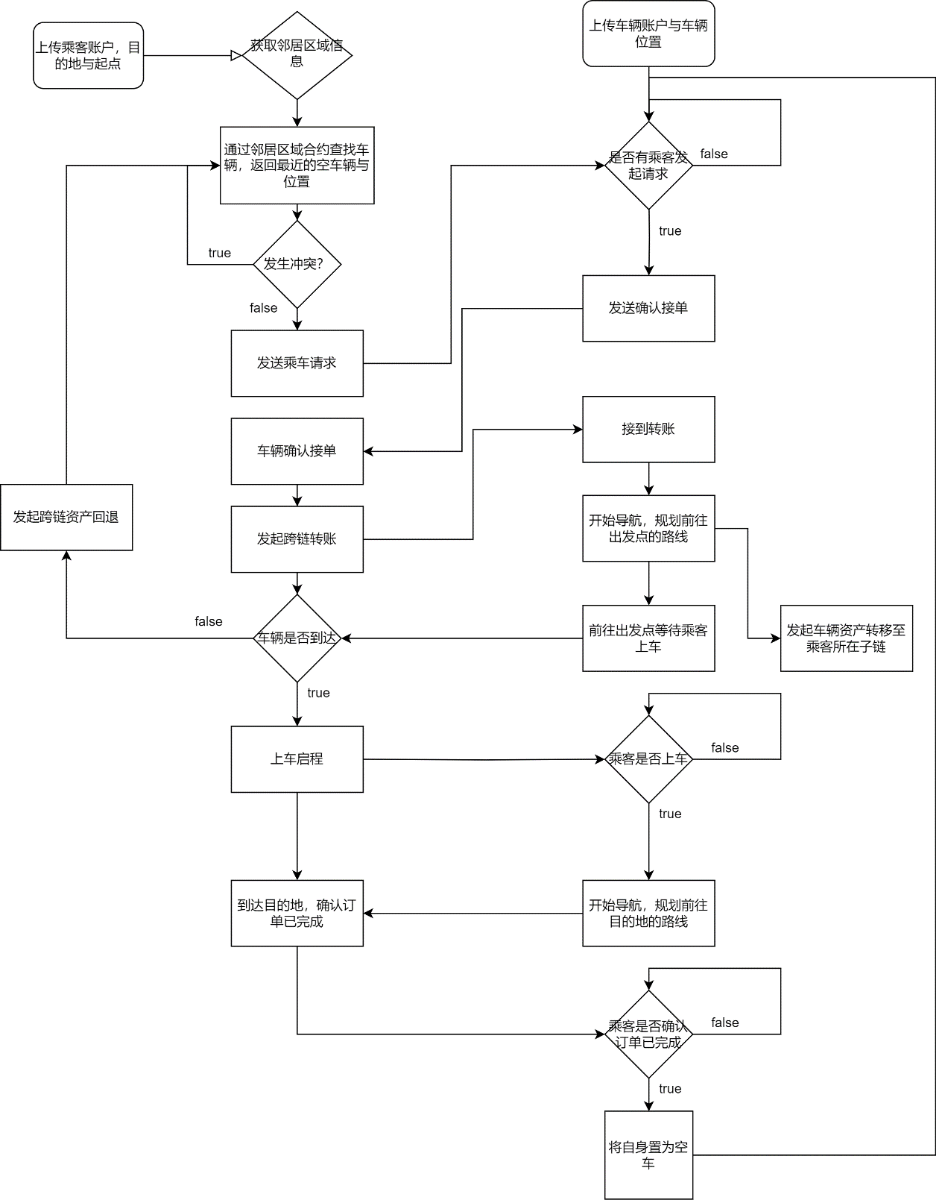
跨区域交易 - 测试设计思路
乘客行为
模拟脚本
司机行为
模拟脚本

Slide 26
跨区域交易 - 完成跨地区之间的车辆搜索
修改整体测试代码的逻辑架构，获取邻居信息，初始设定搜索半径 r，判断初始起点位置周围的半径的 r 圆是否进入了别的邻居区域（此处默认搜索范围进入了相邻区块中），通过邻居的合约地址，按顺序调用合约的 getVehicle 函数，汇总结果，得到最近的车辆及其账户。选择车辆等待确认（这一步触发异步机制，同时只有同一个乘客可以选择一个车辆），若车辆已被占用，则等待一段时间后再次重复上述步骤。
经实验验证跨链搜索可以正确运行

Slide 27
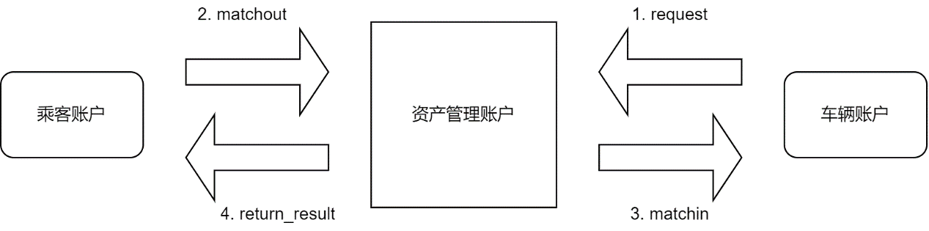
跨区域交易 - 实现跨区域的交易转账
1.车辆账户需要向父链的资产管理账户发送一个 request 请求，记录 request 请求产生的 hash 值
2.乘客端会向父链的资产管理账户发送一个 matchout 转账请求，记录 matchout 请求产生的 hash值。
3.父链的资产管理账户会向车辆端发送一个 matchin 转账请求，经过对于源码的研究，这一步操作分支区块会将此 matchin 与 request 请求进行匹配，注意对应的交易 hash 值也应匹配。
4.上述工作均完成后，父链的资产管理账户会向乘客端发送一个 return-result 请求，记录并验证交易结果。

Slide 28
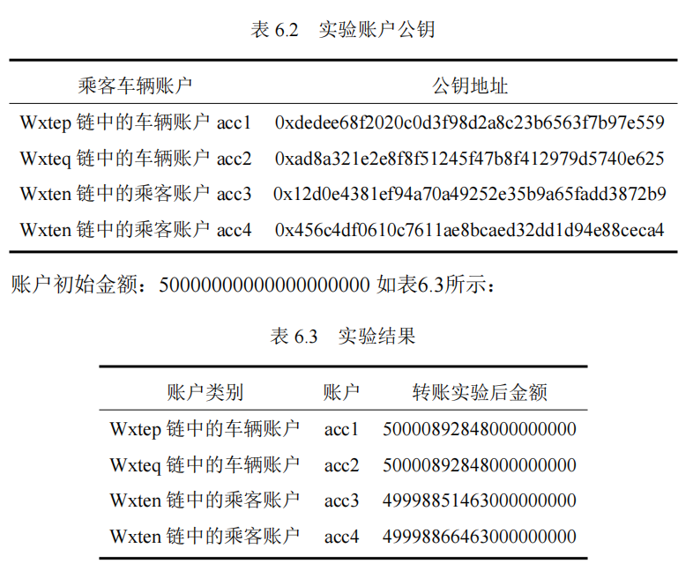
跨区域交易 - 实现跨区域的交易转账 – 实验结果

Slide 29
跨区域交易 - 实现跨区域交易合约
新实现了一个 transfer 合约用于跨链转账的过程中进行通信交互，使得整体过程更趋于实际的应用过程。并且将该过程由合约封装后，在实际的高负载应用中可以维护跨链转账交易的原子性；实际转账操作也对用户隐藏，对外仅提供完成转账操作的合约函数接口。

Slide 30
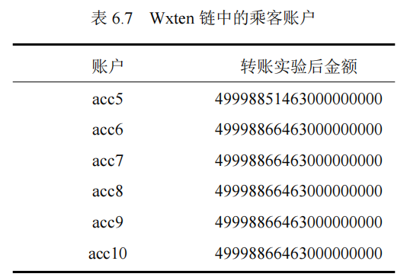
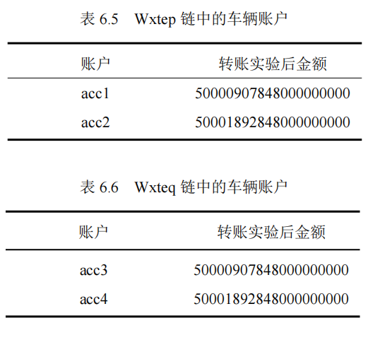
跨区域交易 - 实现跨区域交易合约– 实验结果
车辆账户金额增多，转账实验验证成功。转账事件之间并无冲突，验证了跨链转账操作的原子性实现的正确性

Slide 31
六、总结与展望

Slide 32
总结与展望 – 总结
01
02
03
出租车调度系统的复现
树状区块链测试
跨区域交易的实现
成功在区域索引的区块链上复现了出租车调度系统，更新并完善了实验复现文档
测试现有的树状区块链在实际的出租车调度应用中的表现；测试了树状区块链的跨子链资产转移功能
较好的完成了实现跨区域交易合约服务于跨链转账，通过完善原有的出租车调度系统的逻辑，使其初步满足了跨链之间的出租车调度，丰富了原有调度系统的功能，使其更加切合现实应用。

Slide 33
总结与展望 – 展望
在本文工作的基础上，还有以下方面仍待完善：
1. 搜索方面，修改获取邻居子链的合约地址方法；可以改进搜索算法，使得车辆匹配的过程更快
2. 车辆运行，可以添加车辆运行的实时路径的前端显示
3. 车乘跨链，考虑在车乘在调度系统中，跨链所需要的自身资产转移操作

Slide 34
谢谢！ 敬请各位老师批评指正！
答辩人：狄永正
指导教师：向勇
2023年6月8日

